Slide 1
Support Vector Machines for Pattern Recognition
Machine Learning Seminar By Amit David
Nov 8, 2026

Slide 2
framework
Large subject on limited time so
  Without proofs
  Accuracy
  Ask at your own time

Slide 3
Support Vector Machines
Based on:
  A Tutorial on Support Vector Machines for Pattern Recognition By Christopher J.C. Burges
  An Introduction to Support Vector Machine and other kernel-based learning methods By Nello Cristianini & Jhon Shawe-Taylor
  Web Sites
    www.kernel-machines.org
    www.support-vector.net
Notes:
להראות את המאמר ואת הספר

Slide 4
A Bit Of History
Vapnik 1979 – Paper
Boser, Guyon, Vapnik 1992 – Conference and paper
Vapnik 1995,1998 – Books
Many more since than
Notes:
1979 – נחשב מאמר ראשון בתחום. ב 79 ברוסית ב 82 תורגם לאנגלית
ב 92 מוצג לראשונה המסווג המבוסס על SV
הרבה מחקר ומאמרים
הרבה חומר באינטרנט

Slide 5
Uses of SVMs
Pattern recognition
  Isolated handwritten digit recognition
  Object recognition
  Speaker identification
  Charmed quark detection
  Face detection in images
  Text categorization
Regression estimation
Density estimation
More
Notes:
בהמשך אתמקד ב Pattern Recognition ובעיקר במסווג של 2 קבוצות
אבל התחום לא מוגבל לסיווג ויש לו יישומים מגוונים

Slide 6
Motivation For SVMs
Better performance (sometimes…)

Slide 7
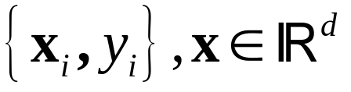

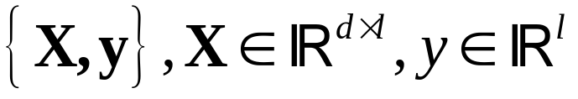
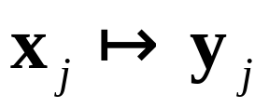
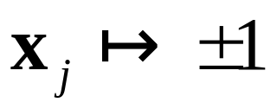
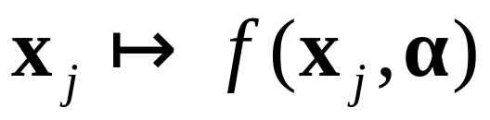

Notations
An Observation
parameters and labels,
All the observations set of size ,
Classifier – a mapping
  For the 2 classes
  The mapping can be written as
  so training is looking for “good”
Notes:
להסביר ממדים של וקטור יחיד ושל כל סט התצפיות
להסביר מיפוי מווקטור לתווית (לקבוצה)
להדגיש שבמקרה של שתי קבוצות משתמשים בסימון של 1+ או 1- , סימון שלא השתמשנו בו עד כה
להסביר את הרישום של המסווג כפונקציה של הווקטור המסווג ושל סט הפרמטרים אלפא

Slide 8
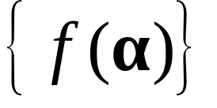

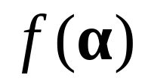
The Vapnik Chervonenkis (VC) Dimension
A property of a family of functions
For the 2 class case
  If a set of l points can be labeled in all possible
  ways, and for every labeling there exist a function
  from the above family that correctly assigns labels to the points, then the set is shuttered by this functions family
  The VC dimension of the family is the size of the maximum set that can be shuttered by it.
  Notation - h
Notes:
לפני הטקסט – לא להיבהל, יש דוגמה בשקף הבא
ממד VC הוא תכונה של משפחת פונקציות למשל מישורים, גאוסיינים וכדומה
אם ניתן לסווג נכון את כל האפשרויות של סט נקודות אזי הסט shattered על ידי משפחת הפונקציות
ממד VC הוא גודל הסט המרבי ל shattering- באיזה שהוא מקום מהווה ביטוי למורכבות הפונקציה

Slide 9

Shattering Points in Using a linear function (line)
8 labeling options and 8 shuttering linear functions
this set can’t be shuttered linearly (what about other functions ?)
So VC dimension here is h = 3
Notes:
דוגמה ל shuttering בעזרת פונקציה ליניארית
במרחב דו ממדי ניתן לסווג רק 3 נקודות באמצעות ישרים לכן ממד VC הוא 3

Slide 10


Shattering Points in Using a linear function
A linear function in n dimensions space is a HyperPlane
A HyperPlane in has h = d+1

Slide 11
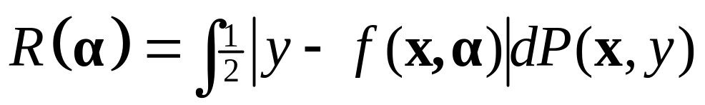
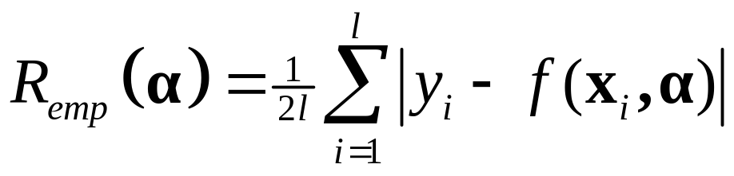
A Bond On Error Rate (Risk)
The expected error of a classifier is
For actual finite number of training points

Slide 12
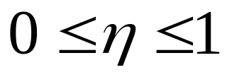
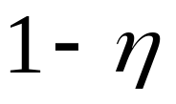
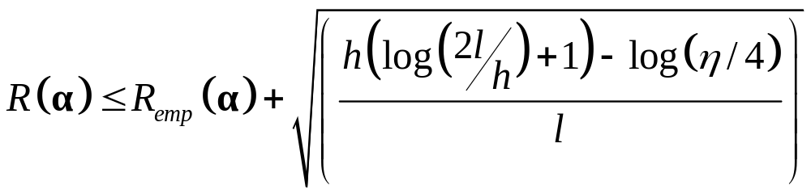
A Bond On Error Rate (Risk) 2
Vapnic 1995 – for any the bond on the risk, in probability is
this functions monotonically increasing with respect to h
Notes:
הממד של הבעיה לא מופיע ישירות אלא מגולם בממד ה VC של הפונקציה המפרידה
ההפרש בין השגיאה על סט האימון לשגיאה על סט הבחינה/נתונים אמיתיים עולה ככל ש ממד VC עולה לכן נחפש פונקציות עם ממד VC קטן
סתירה – VC קטן יכול להפריד מספר קטן של נקודות – נטפל בהמשך

Slide 13

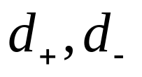

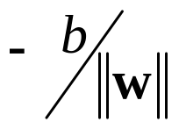


Linear SVMs
Separable Case
In this case there exists a separating hyperplane
  The hyperplane is
  The distances to the nearest points are
Notes:
הסבר על כל הפרטים בציור:
נקודות
מישור מפריד
2 מישורים מקבילים העוברים דרך הנקודות הקרובות ביותר (מאוחר יותר נקרא להן support vectors)
מרחקי המישורים מהמישור המרכזי ומרחק המישור המרכזי מהראשית
הסימון "." הוא מכפלה סקלרית בין 2 ווקטורים

Slide 14

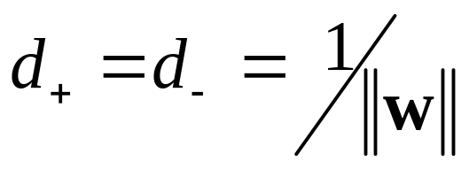

Linear SVMs
Separable Case 2
The parallel hyperplanes are
  so
The linear SVM seeks the maximum separation by minimizing
The points that determine the hyperplane are the support vectors
Notes:
הקביעה של הקבוע 1 – קביעת קנה מידה בלבד
The support vectors supports (“holds”) the hyperplane
שינוי נקודות שאינן SV לא ישנה את הפתרון

Slide 15
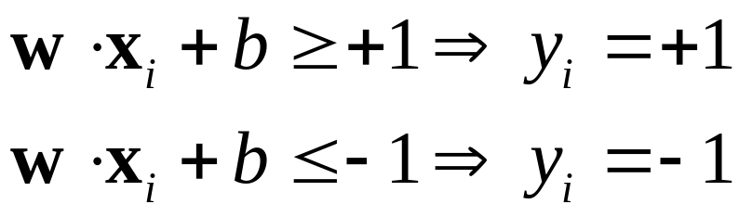
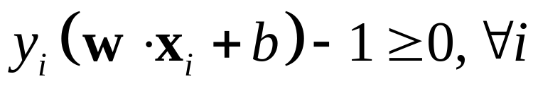
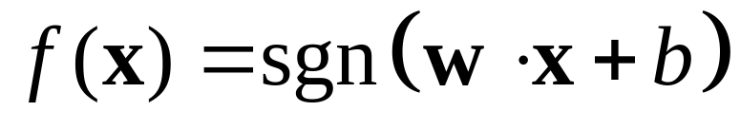
Linear SVMs
Separable Case 3
Classifying is
generalized form
so
Notes:
הקביעה של הקבוע 1 – קביעת קנה מידה בלבד
The support vectors supports (“holds”) the hyperplane
שינוי נקודות שאינן SV לא ישנה את הפתרון
F(x) היא פונקציית הסיווג
אם 1>Wx+b>-1 אזי תהליך ההתכנסות לפתרון טרם הושלם. לא אמורות להיות נקודות בין המשטחים המפרידים

Slide 16
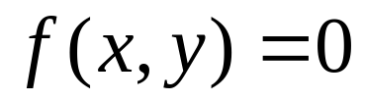
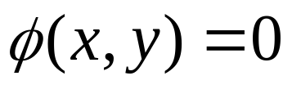
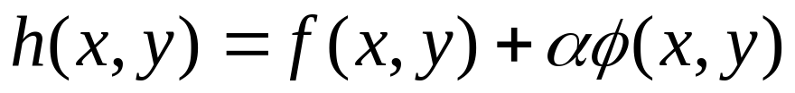
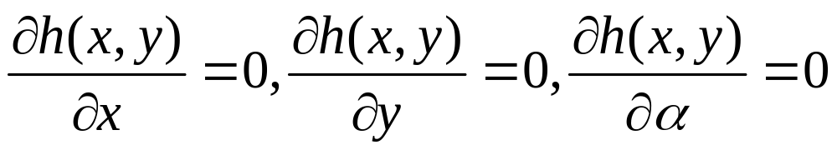
Lagrangian Formulation
Lagrange multipliers – a reminder
  We want to find maximum or minimum of
  subject to some constraint condition
  We should define a new function
  and set
Notes:
תזכורת לשיטת לגראנז'
אין הגבלה על כמות המשתנים ועל כמות האילוצים
הרחבה לאילוצים שאינם שוויון אלא יחס (גדול/קטן) פותחה רק בשנות ה 50 של המאה ה 20 ותורחב בהמשך

Slide 17
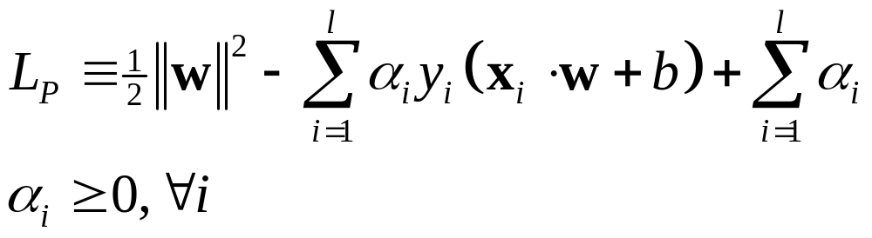
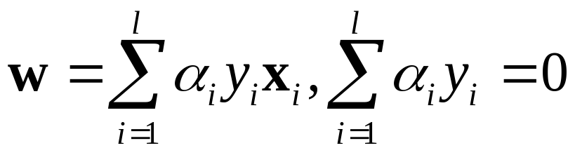
Lagrangian Formulation 2
In the SVM problem the lagrangian is
From the derivatives = 0 we get
Notes:
משמעות האינדקס p – primal , לגראנגיאן מסוג/סדר ראשון. בהמשך אגדיר סוג נוסף נוח יותר לעבודה
למה מופיע בביטוי חצי w בריבוע? הלא המינימיזציה היא ל w , תשובה – כדי לקבל את השוויון עבור w כפי שמוצג בשורה התחתונה
בעיה – שיטת לגראנז עובדת רק לאילוצי שוויון

Slide 18
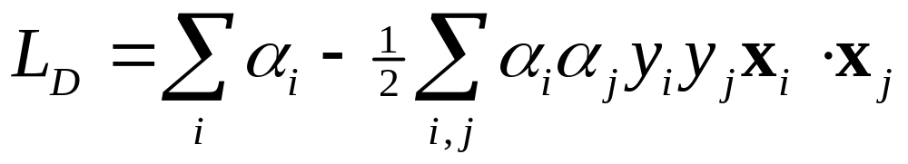

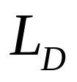
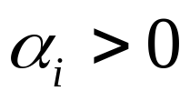
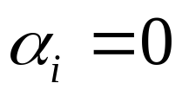
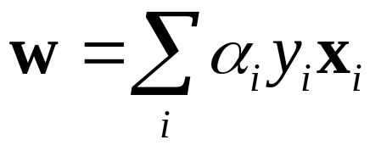
Lagrangian Formulation 3
The former are new constrains so substituting:
Now minimize or maximize to find the optimal solution
All the support vectors will have , all other points will have so won’t effect ( )
Notes:
משמעות האינדקס D –Dual , לגאמגיאן מסוג שני, נובע מהראשון
לשים לב – הביטוי הראשון, P, נותן ישירות את W, הביטוי השני רק את אלפא וצריך עוד עבודה של הצבה בתנאי משקף קודם
אבל האופטימיזציה פשוטה יותר
לכן נתייחס בהמשך בעיקר לביטוי זה (D)
נקודות מרכזיות – מוצאים את ה SV לפי האופטימיזציה של האלפות
המידע מופיע רק כמכפלה סקלרית (מכפלה פנימית)

Slide 19
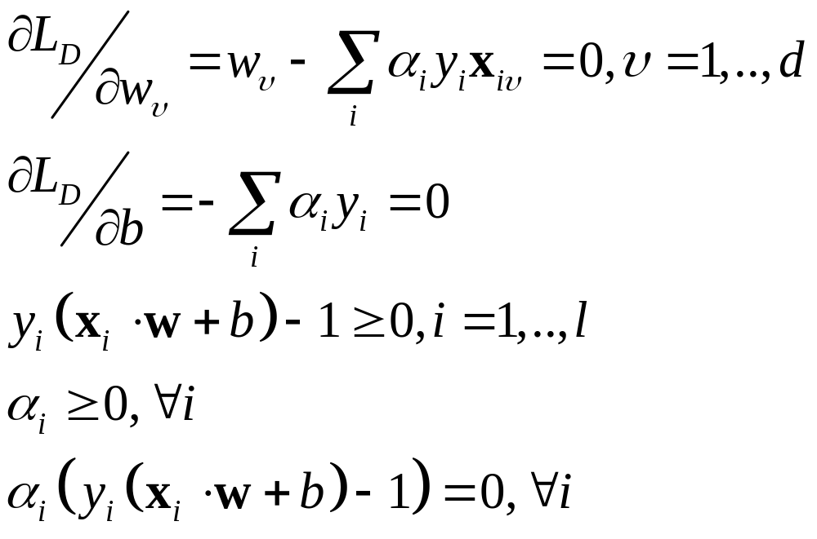
The Karsh Kuhn Tuker (KKT) Conditions
Formulation that does not require equality constrains
Notes:
פתרון לבעיה של האילוץ שאינו שוויון
פיתוח של שיטת לגראנז (פרמה 1629, לגראנז 1797) משנת 1951

Slide 20
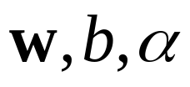
The Karsh Kuhn Tuker (KKT) Conditions 2
KKT conditions are necessary and sufficient for to be a solution.
Solving the SVM is equivalent to solving the KKT conditions

Slide 21
Linear SVMs
Non Separable Case
In this case there isn’t a separating hyperplane
  The optimization will not find a maximum
Notes:
מה השתנה ?
נקודה יחידה זזה וכעת אין מישור מפריד

Slide 22

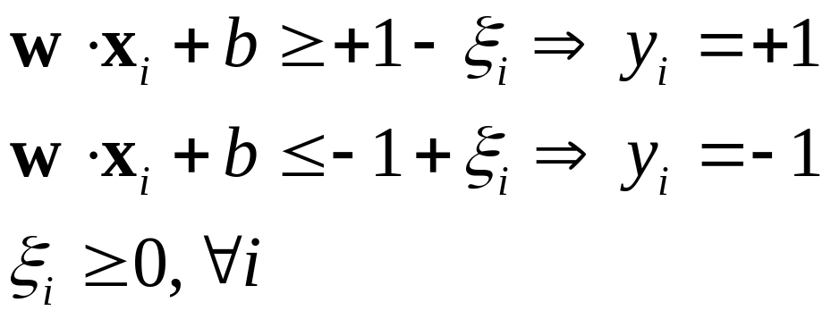
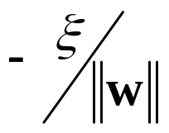
Linear SVMs
Non Separable Case 2
A new slack that relaxes the constrains to
Notes:
אני מאפשר שיוך גם אם הנקודה בצד הלא נכון של המישור המפריד
אם הנקודה בצד "הנכון" אזי ערך המרווח הוא אפס
אם הנקודה בצד "הרע", אזי הערך חיובי וגדל עם המרחק מהמישור הקרוב לנקודות (המישור הנוגע ב SV)

Slide 23
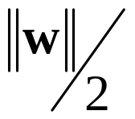
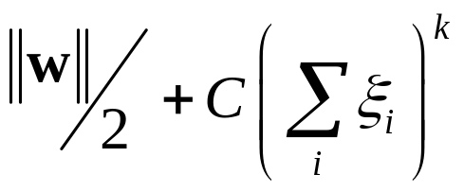
Linear SVMs
Non Separable Case 3
We should update the objective function to be
minimized from to
Notes:
C הוא קבוע הקובע מה המשמעות של החופש שנכנס למערכת. נראה את השפעתו מאוחר יותר

Slide 24
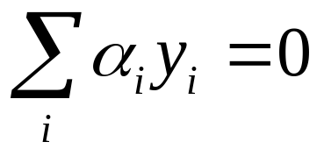
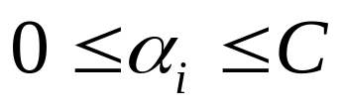
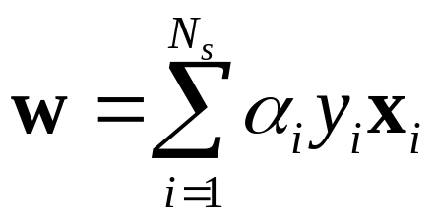
Linear SVMs
Non Separable Case 4
The optimization problem becomes
maximization of
subject to
and the solution is
Notes:
אם נבחר k=1,2 אזי ההבדל היחידי הוא באילוץ האחרון
כאן כבר ניכרת השפעת C – ל out lairs רחוקים נקבל אלפות גדולות, אבל הנקודות הללו רק מקלקלות את יכולת ההכללה ולכן ה C מגביל את המשקל המרבי שיכול כזה out lair לתרום
Ns הוא גודל קבוצת ה SV

Slide 25

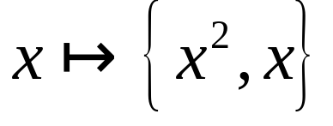
Non Linear SVMs
The idea is to gain linearly separation by mapping the data to a higher dimensions space
  The following set can’t be shuttered by a linear function, but can be shuttered be a quadratic one
  If we map
  we gain linear separation
a
b

Slide 26
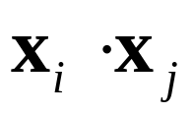

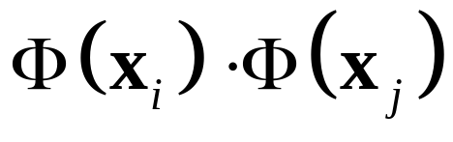
Non Linear SVMs
In the SVM problem the data appears only in the form of
So lets map the data by
and replace the original dot product by

Slide 27
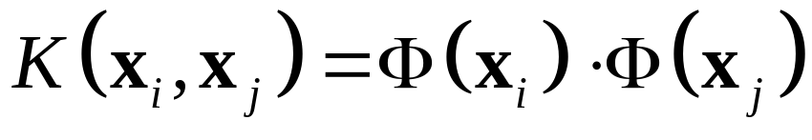
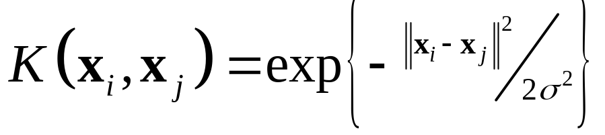
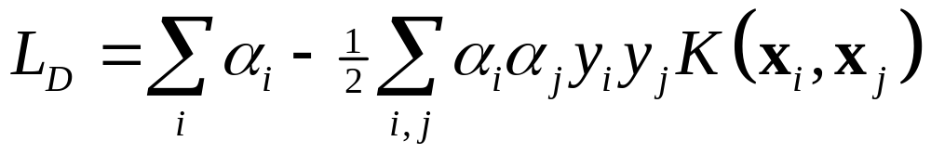
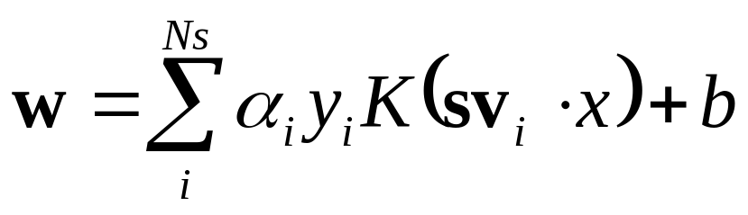
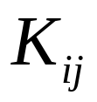
Non Linear SVMs 2
If we can find
the substitution is the same and we gain simplicity
e.g.
The only changes are
Comment - can be a huge matrix
Notes:
בדוגמה כאן K פשוט לחישוב אבל הפונקציות "פי" לא טריוויאליות
נכנה את K גרעין, kernel
השינוי היחידי הוא בלאגראנז'יאן
לסט נקודות נתון K הוא מטריצה של קבועים

Slide 28
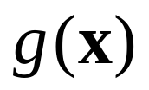
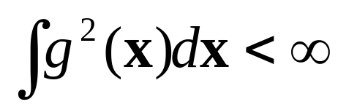
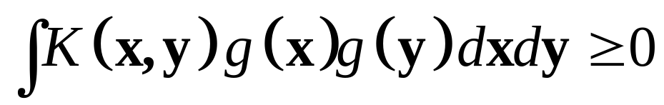
Mercer’s Condition
K is a legitimate kernel if and only if
for any such that
then
Notes:
כלי לבחינה האם K מסוים הוא אכן גרעין קביל

Slide 29
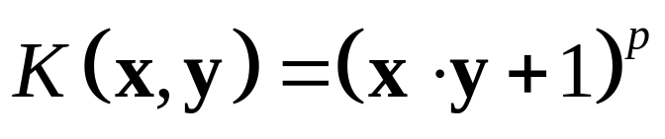


Examples for Non Linear SVMs
Notes:
ההתייחסות היא לכך ש K מאפיין את ה SVM
השני נקרא לעיתים RBF
יותר יוריסיטיקה – גישה ביסיאנית ?

Slide 30


Examples for Non Linear SVMs 2 – Gaussian Kernel
Linear
Gaussian
Notes:
אין הפרדה ב SVM לינארי
יש הפרדה מלאה ב SVM גאוסי
אלגוריתם הכי פשוט – הרחבה בהמשך

Slide 31

Examples for Non Linear SVMs 3 – RBF Kernel
Thorsten Joachims
Notes:
ההתייחסות היא לכך ש K מאפיין את ה SVM

Slide 32
Optimization – The Practical Problem
Convex programming
Many algorithms – from simple and limited to complex and powerful
Example – Gradient ascent
Notes:
אופטימיזציית בעיית convex עם אילוצים לינאריים

Slide 33




Example – Gradient ascent
Lets maximize
subject to
So lets iterate
while keeping in range
Notes:
לדבר על קרטירון עצירה – מרווח בין Ld ל Lp
תנאי KKT לכל הנקודות
התכנסות של Ld לערך סופי
בעיות: אופטימיזציה רק לאלפות ולא ישירות למקדמים ול b (דרגת חופש אחת פחות) משמעותי מאוד בממדים נמוכים
K גדול מאד לסט נתונים גדול

Slide 34



Conclusion
Maximize and find
Construct the supporting vectors set
Find the optimum separating function
Go ahead and classify

Slide 35
My work
Demonstration of SVMs
  2d “show problems”
    Gradient ascent
    Linear Vs. Kernels
    Demo data
  Comparison to other classifying methods
    Bayes theory
    Nnr
    LDF and GLDF
    2 x 250 vectors, 7 dims, one class has 2 modes

Slide 36

Results
Linear SVMs, Separable case
Notes:
מה רואים?
קבוצות, קווים, SV

Slide 37


Results 2
Linear SVMs, Non Separable case
C=1
C=10
Notes:
C גדול "מושך" את הגבול – מתקרב ל overfitting

Slide 38


Results 3
Non Separable case, Liner Vs Gaussian kernel

Slide 39

Results 4
Non Separable, Gaussian kernel
C=1
C=100

Slide 40
Results 5
Comments
Classification Error [%]
Classifier
Lower bond
10
Bayes
29.8
Linear SVM
Spherical kernel
15.2
Gausian SVM
39
Polynomial SVM
Mahalanobis metric
24.16
1 Nearest Neighbor
Mahalanobis metric
22.32
7 Nearest Neighbor
86
LDF
Quadratic separation
66
GLDF

